Slide 1
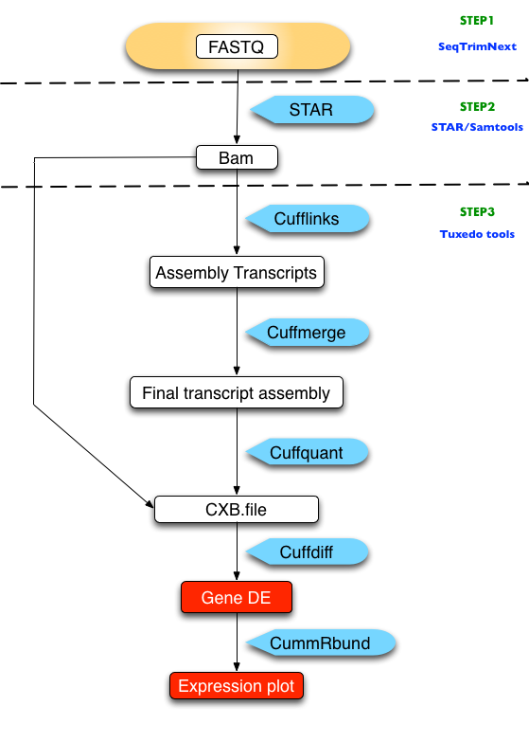




La influencia del tabaco sobre la expresión génica en el adenocarcinoma de pulmón
M. Arroyo Varela¹, E. Salcedo Lobera¹, R. Bautista Moreno^{2,} R. Larrosa Jiménez³, M. A. Cobo Dols⁴, M. G. Claros Díaz⁵
¹UGC Médico Quirúrgica de Enfermedades Respiratorias. Hospital Regional de Málaga., ²Plataforma Andaluza de Bioinformática-SCBI. Universidad de Málaga, ³Dpto. Arquitectura de Computadores. Universidad de Málaga, ⁴UGC Oncología Médica. Hospital Regional de Málaga - Málaga (Spain), ⁵Dpto. Biología Molecular y Bioquímica. Universidad de Málaga - Málaga (Spain)
Introducción
El cáncer de pulmón tiene una elevada prevalencia y mortalidad. Su factor de riesgo más importante es el tabaquismo. El adenocarcinoma constituye en la actualidad el tipo histológio más frecuente. Aunque su incidencia es mayor en población fumadora, tiene la pecualiridad de ser el más frecuente en población no fumadora. Por tanto, resulta interesante poder valorar qué alteraciones genéticas se producen en este tumor y cuáles de ellas pueden ser atribuibles a este hábito tóxico.
Materiales y métodos
Hemos podido acceder a la secuenciación de 50 pacientes con adenocarcinoma pulmonar, de los que disponemos tanto de muestra tumoral como de muestra sana del mismo paciente, para así evitar la diferencia interindividual que pueda existir no atribuible a la enfermedad.
De estos 50 pacientes, 22 son fumadores o exfumadores y 28 nunca fumadores.
Se han procesado las muestras siguiendo un flujo de trabajo bioinformático elaborado en nuestro laboratorio de investigación.
fumadores no-fumadores
Comparación

Slide 2
La influencia del tabaco sobre la expresión génica en el adenocarcinoma de pulmón
M. Arroyo Varela¹, E. Salcedo Lobera¹, R. Bautista Moreno^{2,} R. Larrosa Jiménez³, M. A. Cobo Dols⁴, M. G. Claros Díaz⁵
¹UGC Médico Quirúrgica de Enfermedades Respiratorias. Hospital Regional de Málaga., ²Plataforma Andaluza de Bioinformática-SCBI. Universidad de Málaga, ³Dpto. Arquitectura de Computadores. Universidad de Málaga, ⁴UGC Oncología Médica. Hospital Regional de Málaga - Málaga (Spain), ⁵Dpto. Biología Molecular y Bioquímica. Universidad de Málaga - Málaga (Spain)
GEN FUM NO FUM
AKR1C2 5.77891 2.29595
AMBP 3.70582 8.69265
BEX1 -2.27822 1.99719
CCDC129 7.54663 3.73278
COL11A1 7.27931 3.50042
CYP24A1 7.20807 2.7015
DHRS2 6.3182 1.43268
IL8 1.77438 -2.59785
IRG1 -2.45203 -6.63008
LBP 2.62009 8.85008
LECT1 4.45454 8.04093
MMP10 5.28155 1.64892
PCSK2 2.73961 -1.63597
PRAP1 2.25709 5.38785
REG1A 3.61322 7.42282
SERPINB4 4.21647 8.53533
SLCO1B3 8.78598 2.47449
TF 3.84826 8.1579
VSIG1 2.00007 5.30219
Resultados
Hemos detectado 3685 genes con expresión diferencial significativa en los pacientes fumadores, y 3325 en los nunca fumadores.
Ambos conjuntos tienen en común 2227 genes, expresados diferencialmente tanto en los fumadores como en los no fumadores.
Existen 1458 genes que se encuentran diferencialmente expresados únicamente en los pacientes fumadores y 1098 que aparecen solo en el de los no fumadores.
De estos 2227 genes comunes se han buscado aquellos con mayor variabilidad entre ambos grupos (fumadores vs no fumadores), encontrado 10 genes con una diferencia en valor absoluto mayor de 3 entre el log2FC en fumadores y el log2FC de los no fumadores.
Conclusiones
Hemos demostrado que existen genes que se expresan solamente en el adenocarcinoma de aquellos pacientes que han tenido o tienen relación con el hábito tabáquico y no se expresan en los pacientes que no presentan este factor de riesgo, lo que implica su relación con el tabaquismo. Conocer éstas alteraciones génicas nos sirve de ayuda para aumentar nuestro conocimiento sobre ésta enfermedad, así como para desarrollar nuevas terapias para su tratamiento.
Genes y su log₂FC entre tejido tumoral y sano en fumadores y en no fumadores.

